Slide 1
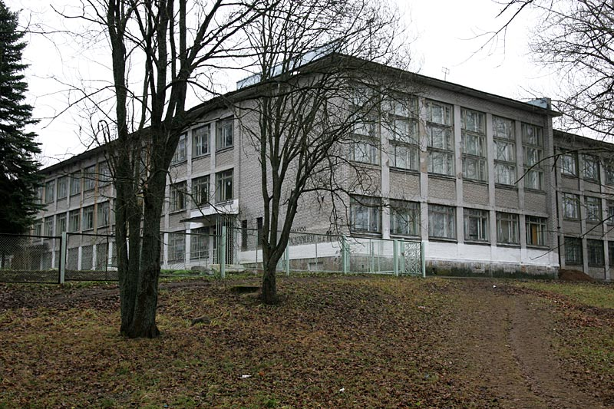
Презентация социального педагога
ГБОУ школы №69 Курортного района
Санкт – Петербурга
Радул Наталии Николаевны

Slide 2
«Самовольные уходы воспитанников
из сиротских учреждений»

Slide 3
Вступление
Проблема самовольных уходов воспитанников из сиротских учреждений является актуальной, сложной и многогранной.
Во время нахождения воспитанников вне стен детского дома, дети могут стать жертвой преступления, а также могут быть вовлечены в совершение правонарушений и преступлений различного характера.
Дети из детских домов отличаются от детей, растущих в семьях, по физическому и психическому развитию. Они лишены материнской любви, оторваны от семейных традиций, не имеют достаточного опыта в решении конфликтных ситуаций.
Подростковый возраст у таких детей проходит сложнее, чем у сверстников, живущих в семьях.

Slide 4
Самовольные уходы (побеги) воспитанников могут быть:
Мотивированными
Немотивированными

Slide 5
Наиболее распространенные
мотивированные побеги:
Эмансипационные побеги
Совершаются воспитанниками в силу их желания избавиться от контроля со стороны взрослых, а также их стремления к свободной и разгульной жизни

Slide 6
Импульсивные побеги
Совершаются воспитанниками в силу определенных обстоятельств, порывов и минутных желаний.
Импульсивным побегам подвержены ведомые, зависящие от чужого мнения дети, а также дети, которые так и не смогли адаптироваться к жизни в детском доме.

Slide 7
Демонстрационные побеги
Совершаются воспитанниками для достижения определенной цели или получения какой-либо выгоды

Slide 8
Дромонические побеги
Совершаются воспитанниками, склонными к бродяжничеству, одержимыми приключениями и зачастую имеющими серьезные медицинские заболевания.

Slide 9
В зависимости от своей продолжительности самовольные уходы могут быть:
Непродолжительные
Длятся 2-3 дня
Длительные
Длятся месяцами

Slide 10
Поиск воспитанника, совершившего самовольный уход
Для наиболее эффективного поиска воспитанника, совершившего самовольный уход, весь педагогический коллектив должен действовать слаженно и четко
Во многих детских домах разработаны инструкции, регламентирующие действия каждого сотрудника при совершении воспитанником самовольного ухода

Slide 11
Важную роль при поиске ребенка играет не только взаимодействие внутри педагогического коллектива, но и межведомственное взаимодействие субъектов профилактики.

Slide 12
Помощь в поиске могут оказать также родственники ребенка, поэтому важно акцентировать работу социального педагога на установление доверительных отношений с родственниками воспитанников детского дома.

Slide 13
Главным в работе с воспитанниками, совершающими самовольные уходы, является ранняя профилактика – выявление детей, склонных к побегам, оказание таким детям помощи в образовательном процессе, вовлечение в досуговую деятельность, определение круга общения, создание комфортной среды проживания.
Ребенок должен чувствовать себя НУЖНЫМ и ЗНАЧИМЫМ

Slide 14
СПАСИБО ЗА ВНИМАНИЕ!

